Slide 1
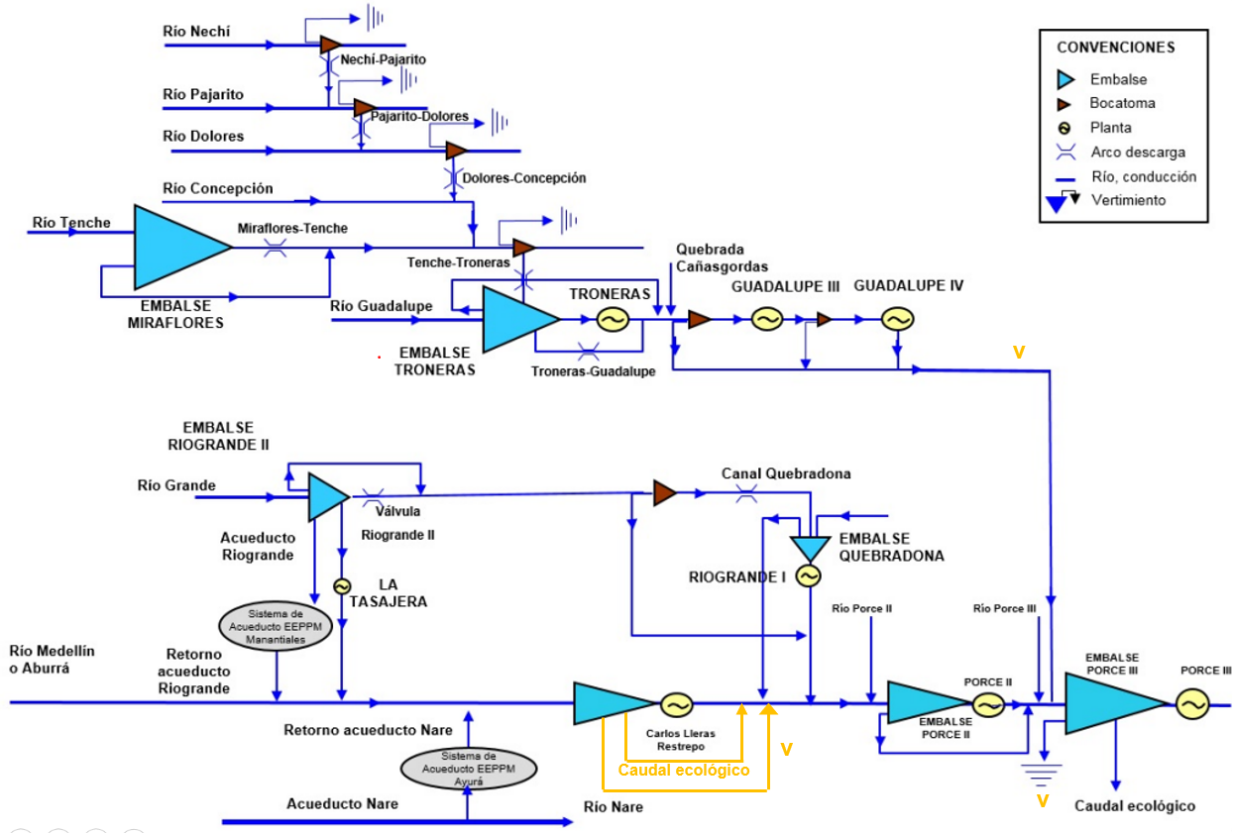
EPM S.A E.S.P. – TOPOLOGÍA CADENA HIDRÁULICA PORCE III
Noviembre 09 2022

